Slide 1

第五章 集成触发器

Slide 2
触发器是一种存储元件，在电路中用来"记忆"电路过去的输入情况。
一个触发器具有两种稳定的状态,一个称之为 "0"状态，另一种称之为"1"状态。在任何时刻,触发器只处于一个稳定状态,当触发脉冲作用时,触发器可以从一种状态翻转到另一种状态。
常用的触发器有R–S触发器, D触发器J – K触发器和T触发器。

Slide 3
5.1 基本R－S触发器
基本R－S触发器可 由两个"与非"门交叉耦合组成，其逻辑图和逻辑符号如下：
Q
Q
Q
Q
0
1
G₁
&
&
G₂
R
S
1
0
1
0
R
S

Slide 4
基本R－S触发器的输入与状态之间的逻辑关系可用触发器的功能表来描述。
基本R－S触发器功能表
R S
Q^{(n+1)}
功能说明
0 0
0 1
1 0
1 1
d
0
1
Q
不定
置 0
置 1
不变

Slide 5
RS
基本R－S触发器的次态方程为：
00 01 11 10
Q
Q^{(n+1)}＝S＋RQ
01
d
0
0
1
其约束条件为：
d
0
1
1
R+S=1
Q^{(n+1)}
基本R－S触发器的一个重要特性：如果连续出现多个置0或置1信号，只有第一个置0或置1信号起作用。利用这一特性可消除机械开关的触点抖动。
基本R－S触发器也可由"或非"门组成。

Slide 6
5.2 电平触发式触发器
5.2.1 电平触发式R－S触发器
在数字系统中，通常要求触发器按一定的时间节拍动作，即让输入信号的作用受到时钟脉冲的控制，为此出现了带时钟控制的电平触发式R－S触发器，其逻辑图和逻辑符号如下：
Q
Q
0
1
Q
Q
G₁
&
&
G₂
1
0
1
0
G₃
&
&
G₄
R
S
CP
R
CP
S
0
1
1

Slide 7
当CP为0时，不论R，S为何值，触发器的状态保持不变；当CP为1时，触发器的状态取取决于R和S，工作原理与R－S触发器相同。
电平触发式R－S触发器的功能表和状态表如下：
电平触发式R－S触发器功能表
R S
Q^{(n+1)}
功能说明
0 0
0 1
1 0
1 1
Q
1
0
d
不变
置 1
置 0
不定

Slide 8
电平触发式R－S触发器状态表
现 态
Q
次 态 Q^{(n+1)}
RS=00
0 1
1 1
1 0
0
0
1
d
0
1
1
1
d
0
电平触发式R－S触发器状态图
RS
00, 10
01
0
1
00, 01
10

Slide 9
电平触发式R－S触发器的状态方程为：
RS
Q
00 01 11 10
01
0
1
d
0
Q^{(n+1)}＝S＋RQ
1
1
d
0
R⋅S = 0 (约束条件)
Q^{(n+1)}
电平触发式R－S触发器存在次态不能确定和"空翻"两个问题。

Slide 10
5.2.2 电平触发式D触发器
如果使电平触发式钟控R－S触发器的R和S端始终处于互补状态, 则可消去次态不能确定的问题, 这就形成了所谓的D触发器, 其逻辑图的逻辑符号如下:
Q
Q
1
0
0
1
Q
Q
G₁
&
&
G₂
1
1
0
0
1
0
1
C
D
G₃
&
&
G₄
1
(S)
0
(R)
D
CP
1
0
1
1

Slide 11
当CP=0时，D触发器的状态不变；当CP=1时，D触发器的状态取决于D。
D触发器的功能表和状态表如下：
D触发器功能表
D触发器状态表
Q^{(n+1)}
D
Q^{(n+1)}
Q
D＝0
D＝1
0
1
0
1
0
1
0
0
1
1

Slide 12
D触发器的次态方程为：
Q^{(n+1)}＝D
状态图为：
D
0
1
0
1
1
0
D触发器结构简单, 但仍然存在"空翻"现象。实际使用的D触发器是一种维持阻塞型D触发器, 可以防止"空翻"的发生。

Slide 13
5.2.3 电平触发式J－K触发器
电平触发式J－K触发器有两个输入端，即克服了R－S触发器的"约束"问题，使用上又比D触发器灵活。其逻辑图与逻辑符号如下：
Q＝1
Q＝0
Q
Q
Q^{(n+1)}=0
Q^{(n+1)}=1
1
0
0
1
0
1
G₁
&
&
G₂
Q
Q
Q
Q
1
Q
0
1
0
1
0
1
G₃
&
&
G₄
C
J
K
K
CP
J
0
1
1
1
1
1

Slide 14
当CP＝0时，J－K触发器的状态保持不变；
当CP＝1时，
若J=K=0, 则G3=G4=1, 触发器保持原状态；
若J=1, K=0, 则G3=1, G4=Q, 使触发器置1；
若J=0, K=1, 则G3=Q, G4=1, 使触发器置0；
若J=K=1, 则G3=Q, G4=Q, 使触发器翻转；

Slide 15
J－K触发器功能表和状态表如下：
J－K触发器功能表
J K
Q^{(n+1)}
功能说明
0 0
0 1
1 0
1 1
Q
0
1
Q
不变
置 0
置 1
翻转
J－K触发器状态表
Q^{(n+1)}
Q
JK=00
0 1
1 1
1 0
0
0
0
1
1
1
1
0
0
1

Slide 16
J－K触发器的次态方程为：
JK
Q
00 01 11 10
Q^{(n+1)}＝JQ＋KQ
01
0
0
1
1
状态图为：
1
0
0
1
JK
00, 01
10, 11
Q^{(n+1)}
0
1
00, 10
01, 11
为防止"空翻"，实际数字电路中使用的J－K触发器是主从式集成J－K触发器，它使用"前沿采样，后沿定局"的方式，无空翻，功能较全，使用灵活。

Slide 17
5.2.4 电平触发式T触发器
电平触发式T触发器实际上是J－K触发器的一种特殊形式。如果把J－K触发器的J－K端连在一起就形成了T触发器。因此T触发器的次态方程为：
Q^{(n+1)}＝TQ＋TQ
其功能表和状态表是J－K触发器功能表和状态表的一部分。
T触发器又称"计数"触发器。

Slide 18
5.3 主从触发式触发器
5.3.1 主从R－S触发器
主从触发式触发器由于采用了主、从触发器结构，可以有效地防止空翻，提高了触发器的工作可靠性。
Q
Q
从触发器
S′ R′
CP′
S C R
1
Q′
主触发器
S
CP
R
（a） （b）
主从R－S触发器

Slide 19
5.3.2 主从J－K触发器
Q
Q
S_{D}
Q
（从）
J
&
&
CP
Q
K
R_{D}
&
&
（主）
&
&
R_{D}
S_{D}
&
1
&
K
CP
J

Slide 20
Q
Q
CP前沿采样，
后沿定态；无
空翻现象。
（从）
&
&
&
&
（主）
&
&
&
1
&
K
CP
J

Slide 21
5.4 边沿触发式触发器
主从触发器虽然解决空翻问题，但是在CP＝1的期间要求输入端信号状态保持不变。否则，其次态就不能按特性表来确定。如果是干扰信号混入输入端，将使触发器产生不必要的翻转，可靠性降低。为了提高触发器的可靠性，增强抗干扰能力，人们又设计出边沿触发方式的触发器。边沿触发器方式是指只在CP的上升沿或下降沿时刻，触发器才依据此刻的输入决定其次态。而在CP＝1和CP＝0期间，输入的任何变化都不会引起触发器状态的变化。
实现边沿触发的方法有两种：一种是利用触发器内部门电路的延迟时间不同来实现；另一种是靠直流反馈原理即维持阻塞原理来实现。

Slide 22


5.4.1利用传输延迟的边沿触发器
Q
Q
≥1
&
≥1
&
3
4
5
6
S J C K R
S
R
1
&
&
2
S_{D}
J
CP
K
R_{D}
S_{D}
J
CP
K
R_{D}
（a） （b）
负沿触发J－K触发器

Slide 23

Q
≥1
&
≥1
&
3
4
5
6
S
R
1
&
&
2
J
CP
K
负沿触发J－K触发器

Slide 24
5.4.2 维持阻塞D触发器
Q
Q
S_{D}
Q
D
CP
R_{D}
&
&
S_{D}
Q
R_{D}
置”0”阻塞线
置”0”维持线
置”1”维持线
&
&
CP
&
&
D
置”1”阻塞线

Slide 25
CP上升沿将
D可靠置入，
无空翻现象。
Q
Q
&
&
置”0”阻塞线
置”0”维持线
置”1”维持线
&
&
CP
&
&
D
置”1”阻塞线

Slide 26
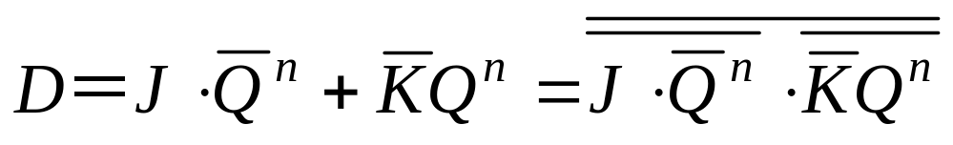
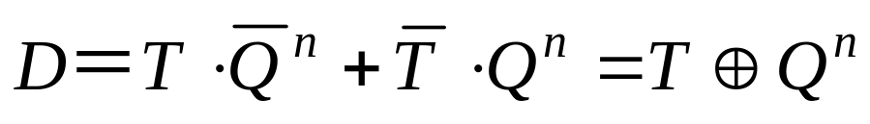
5.5 触发器逻辑功能的转换
5.5.1由D触发器到其他功能触发器的转换
&
K
1
C
D
Q
J
&
&
CP
转换电路
由D到J－K触发器的转换

Slide 27
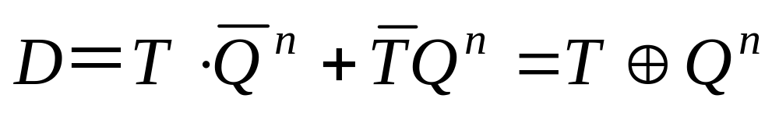
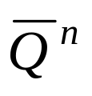
D＝
C
D
Q
=1
D
C
CP
T
Q
CP
（a） （b）
从D到T和T′触发器的转换

Slide 28
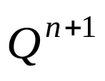
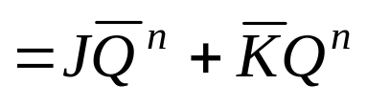
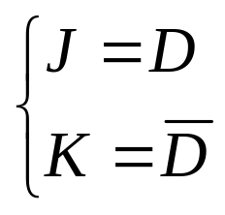
5.5.2由J－K触发器到其他功能触发器的转换
J＝K＝T
Q
D
“1”
J
C
K
Q
J
C
K
J C K
CP
1
Q
CP
T CP
从J－K到D触发器的转换
从J－K到T和T′触发器的转换

